Slide 1
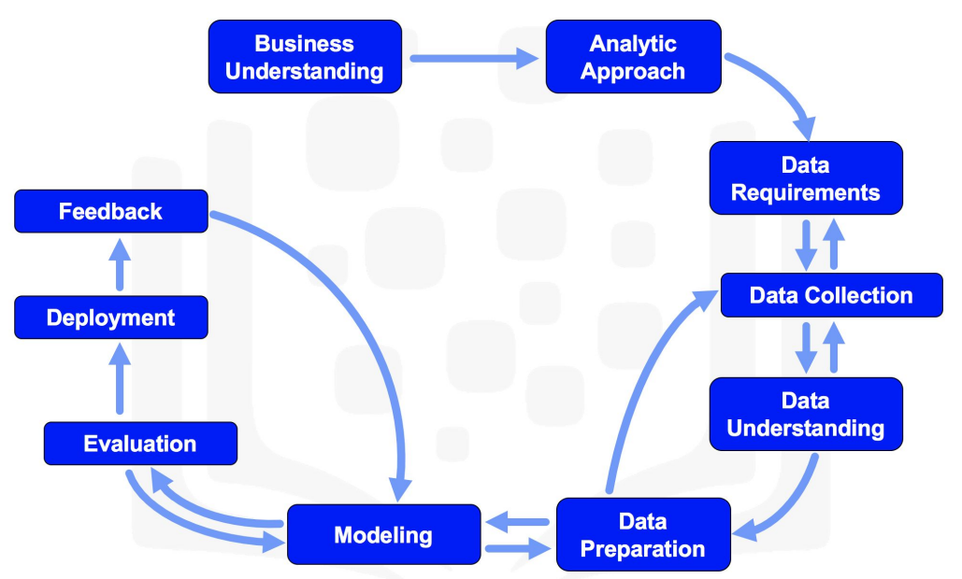
Projeto Tera – Mercado Financeiro
Problema do usuário: o mercado financeiro de ações pode ser muito rentável, porém pode ser considerado de alto risco. Dessa forma, investidores de perfil conservador não realizam esse tipo de investimento. Para se tornar um bom investidor leva-se tempo, enquanto investidores iniciantes possuem mais propensão a perda de capital.
Solução: criar um modelo de previsão de valor de ativos, baseado em séries temporais, que indique os melhores momentos de compra e de venda dos mesmos em tempo real.
Objetivo: Aumentar ganhos financeiros no mercado de ações, através de modelo de previsão de preços
Dados de valores de ativos: escolhemos começar com a AAPL, para depois testarmos em outros, como AMZN, FB e MSFT
Yahoo Finance: os dados horários dos ativos foram coletados através da API do Yahoo Finance, em Python.
Público alvo: pessoas adultas, investidoras, experientes ou não, que desejam investir no mercado de ações com ganhos otimizados.
Métrica MAE
ARIMA: 1.04
Random Forest: 1.72
Estamos aqui
Aceitar/refutar hipóteses:
Série de valores horários da AAPL não estacionária – Hipótese aceita
Série da AAPL não possui sazonalidade – Hipótese rejeitada
Série possui outliers – Hipótese rejeitada
Modelo de Regressão (Primeira versão)
ARIMA (Baseline), com parâmetros p,d,q = (2,1,2).
DecisionTreeRegressor, Random Forest e LGBM (Cross Val para escolha do melhor)
Random Forest sem otimização de hiperparâmetros
Feature Engineering: criamos as variáveis
Para modelos de variáveis exógenas: RSI (Relative strength index), janela de defasagem de 30 horas (30 novas features)

